Slide 1
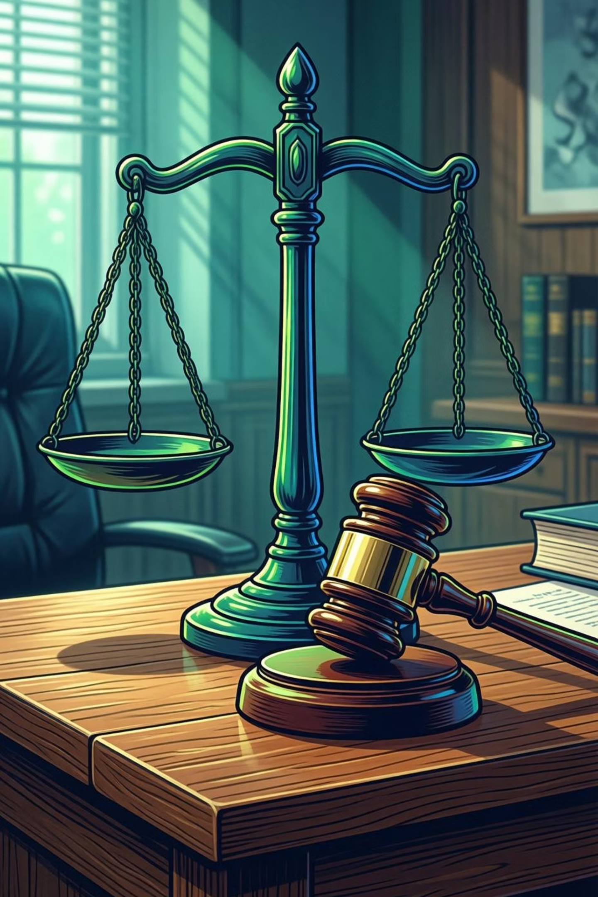
La Responsabilité
Un mécanisme juridique essentiel pour réparer les dommages causés à autrui et protéger les droits de chacun.

Slide 2

VUE D'ENSEMBLE
Trois Piliers de la Responsabilité
Responsabilité Civile
Responsabilité Pénale
Répare les dommages causés à autrui, qu'ils soient contractuels ou délictuels.
Sanctionne les infractions par des amendes ou peines de prison pour punir et dissuader.
Responsabilité Administrative
S'applique quand l'État ou les collectivités causent un dommage aux particuliers.

Slide 3

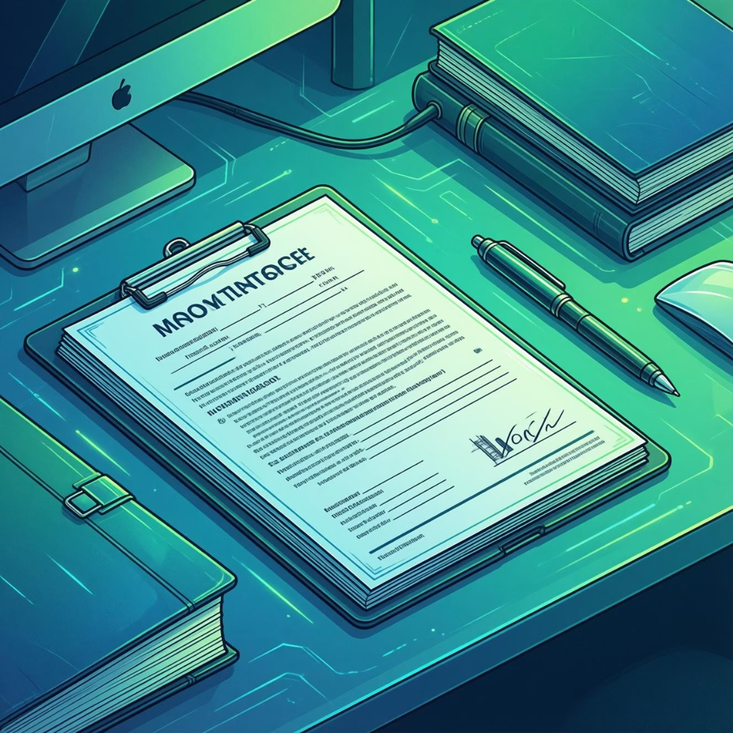
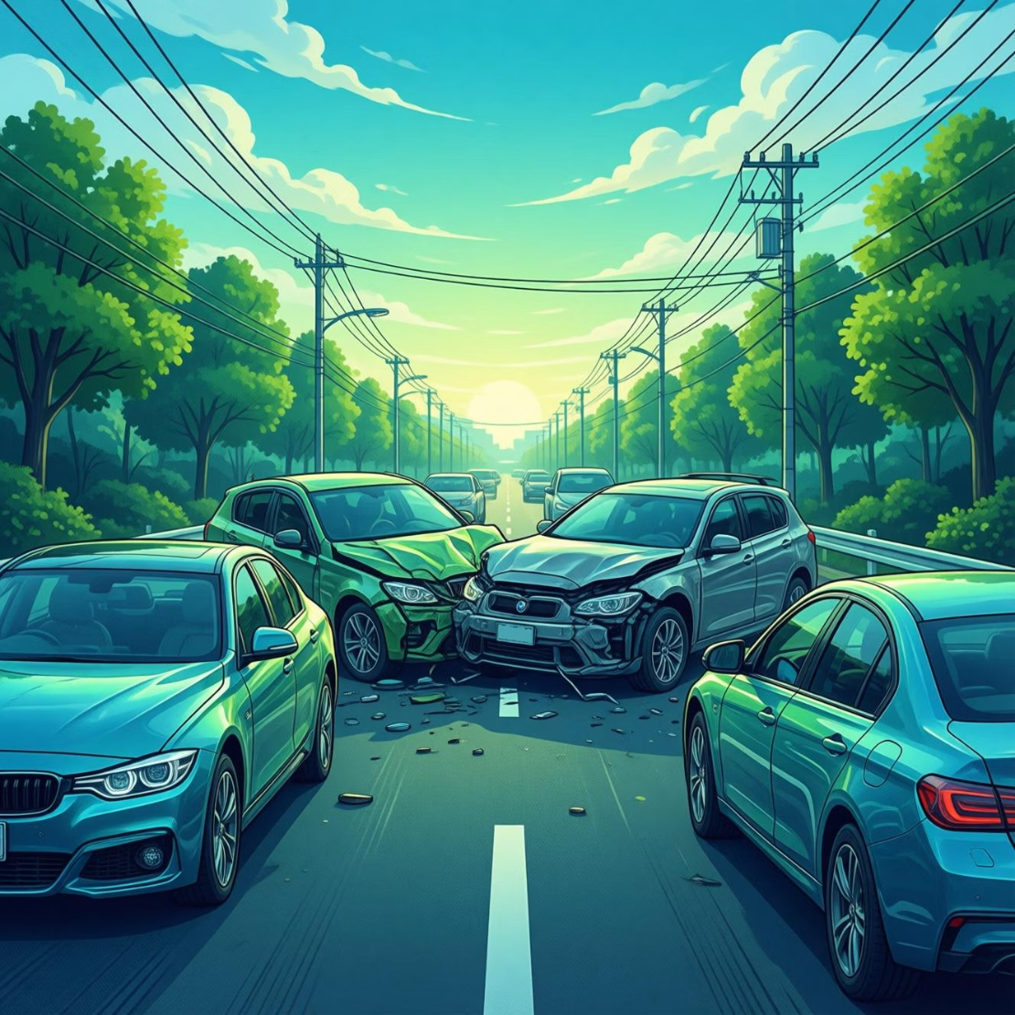
RESPONSABILITÉ CIVILE
Deux Formes Distinctes
Contractuelle
Délictuelle
Découle de l'inexécution ou mauvaise exécution d'un contrat.
Concerne les dommages causés en dehors de tout contrat entre les parties.
Exemple : Un artisan ne respecte pas les délais de construction convenus.
Exemple : Un accident de la route entre deux conducteurs inconnus.

Slide 4




Les Trois Conditions Essentielles
Pour engager la responsabilité civile, trois éléments doivent impérativement être réunis :
Fait Générateur
L'acte ou l'omission qui cause le dommage : négligence, faute, défaut de surveillance.
Dommage
Préjudice matériel, moral ou corporel subi par la victime.
Lien de Causalité
Connexion directe entre le fait générateur et le dommage causé.

Slide 5


EXEMPLE CONCRET
Accident de la Route
1
Fait Générateur
Conducteur en excès de vitesse
2
Dommage
Collision et blessures corporelles
3
Lien de Causalité
L'excès de vitesse a directement causé l'accident
4
Réparation
Dommages et intérêts versés à la victime

Slide 6

Types de Dommages
1
2
3
Dommage Matériel
Dommage Moral
Dommage Corporel
Destruction ou détérioration d'un bien physique.
Souffrance psychologique ou atteinte à l'honneur.
Atteinte à l'intégrité physique d'une personne.
Exemple : Véhicule endommagé dans un accident
Exemple : Stress post-traumatique suite à un événement
Exemple : Blessures ou handicap permanent

Slide 7
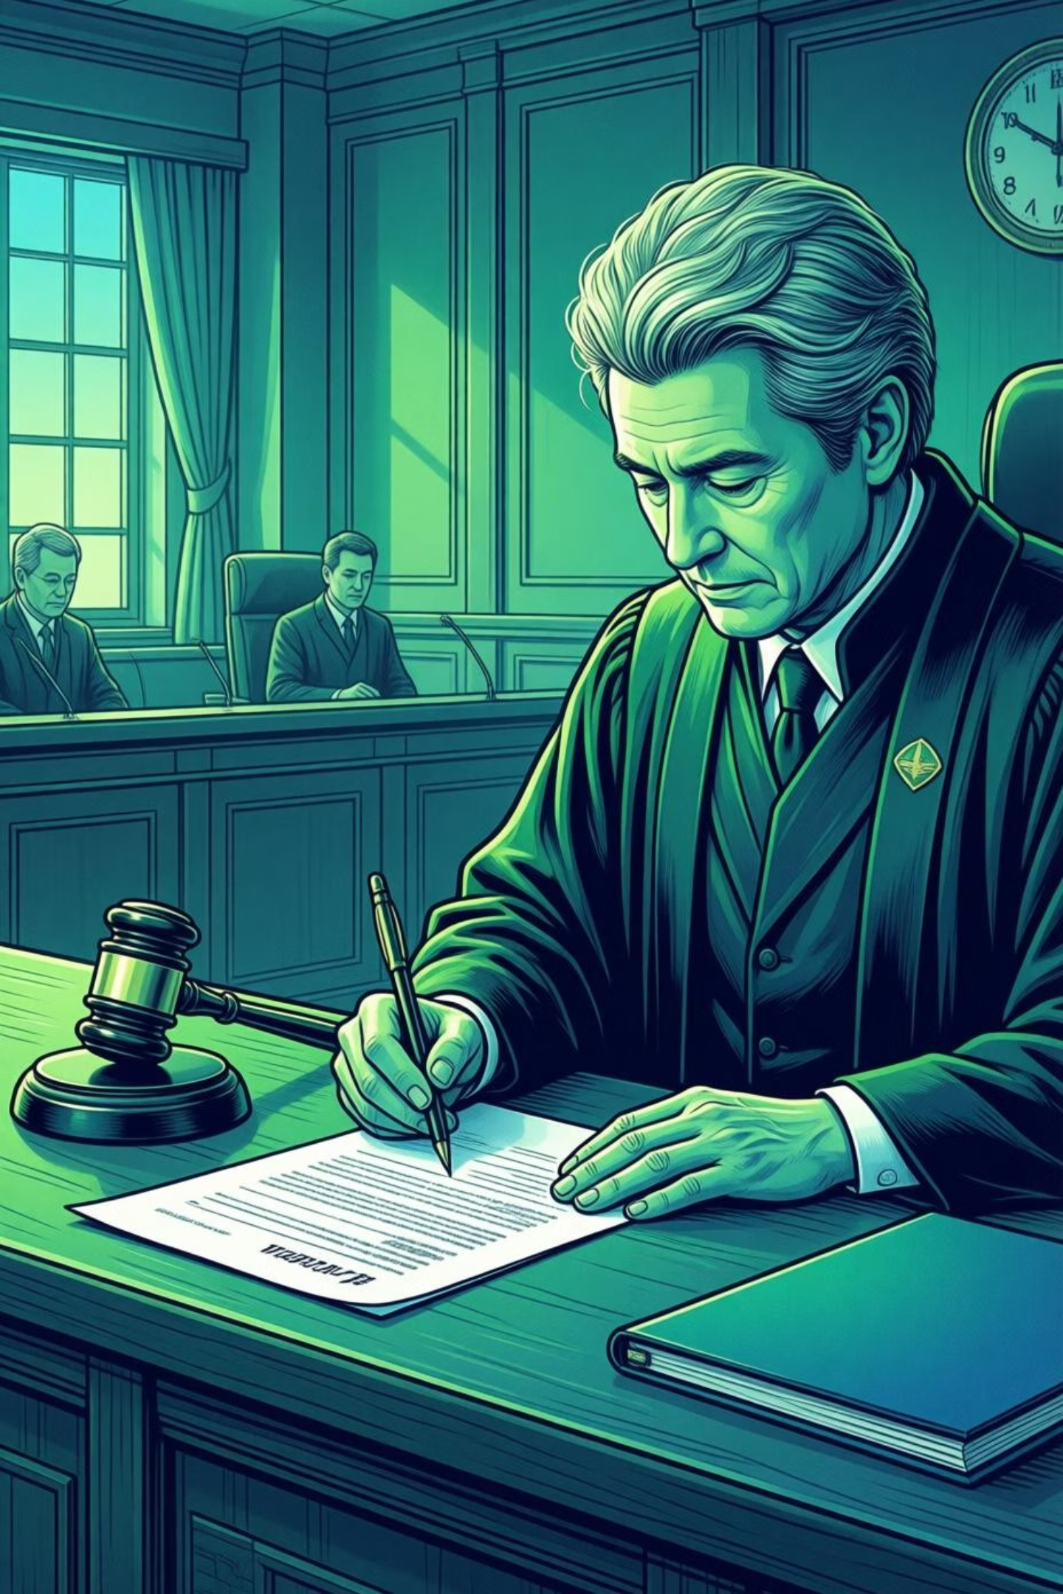
RÉPARATION
Comment Réparer le Préjudice ?
Réparation en Nature
Dommages et Intérêts
Mesures Spécifiques
Rétablir la situation antérieure au dommage.
Compensation financière fixée par le juge.
Actions complémentaires ordonnées.
Réparer l'objet endommagé
Montant selon l'étendue du préjudice
Injonction de cesser
Remplacer le bien détruit
Publication du jugement
Évaluation par expertise
Restaurer l'état initial
Mesures préventives
Réparation par équivalent

Slide 8


Responsabilité du Fait d'Autrui
Une personne peut être tenue responsable des dommages causés par une autre personne dont elle a la charge.
Parents
Employeurs
Responsables des dommages causés par leurs salariés dans l'exercice de leurs fonctions.
Responsables des actes de leurs enfants mineurs vivant sous leur toit.
.

Slide 9
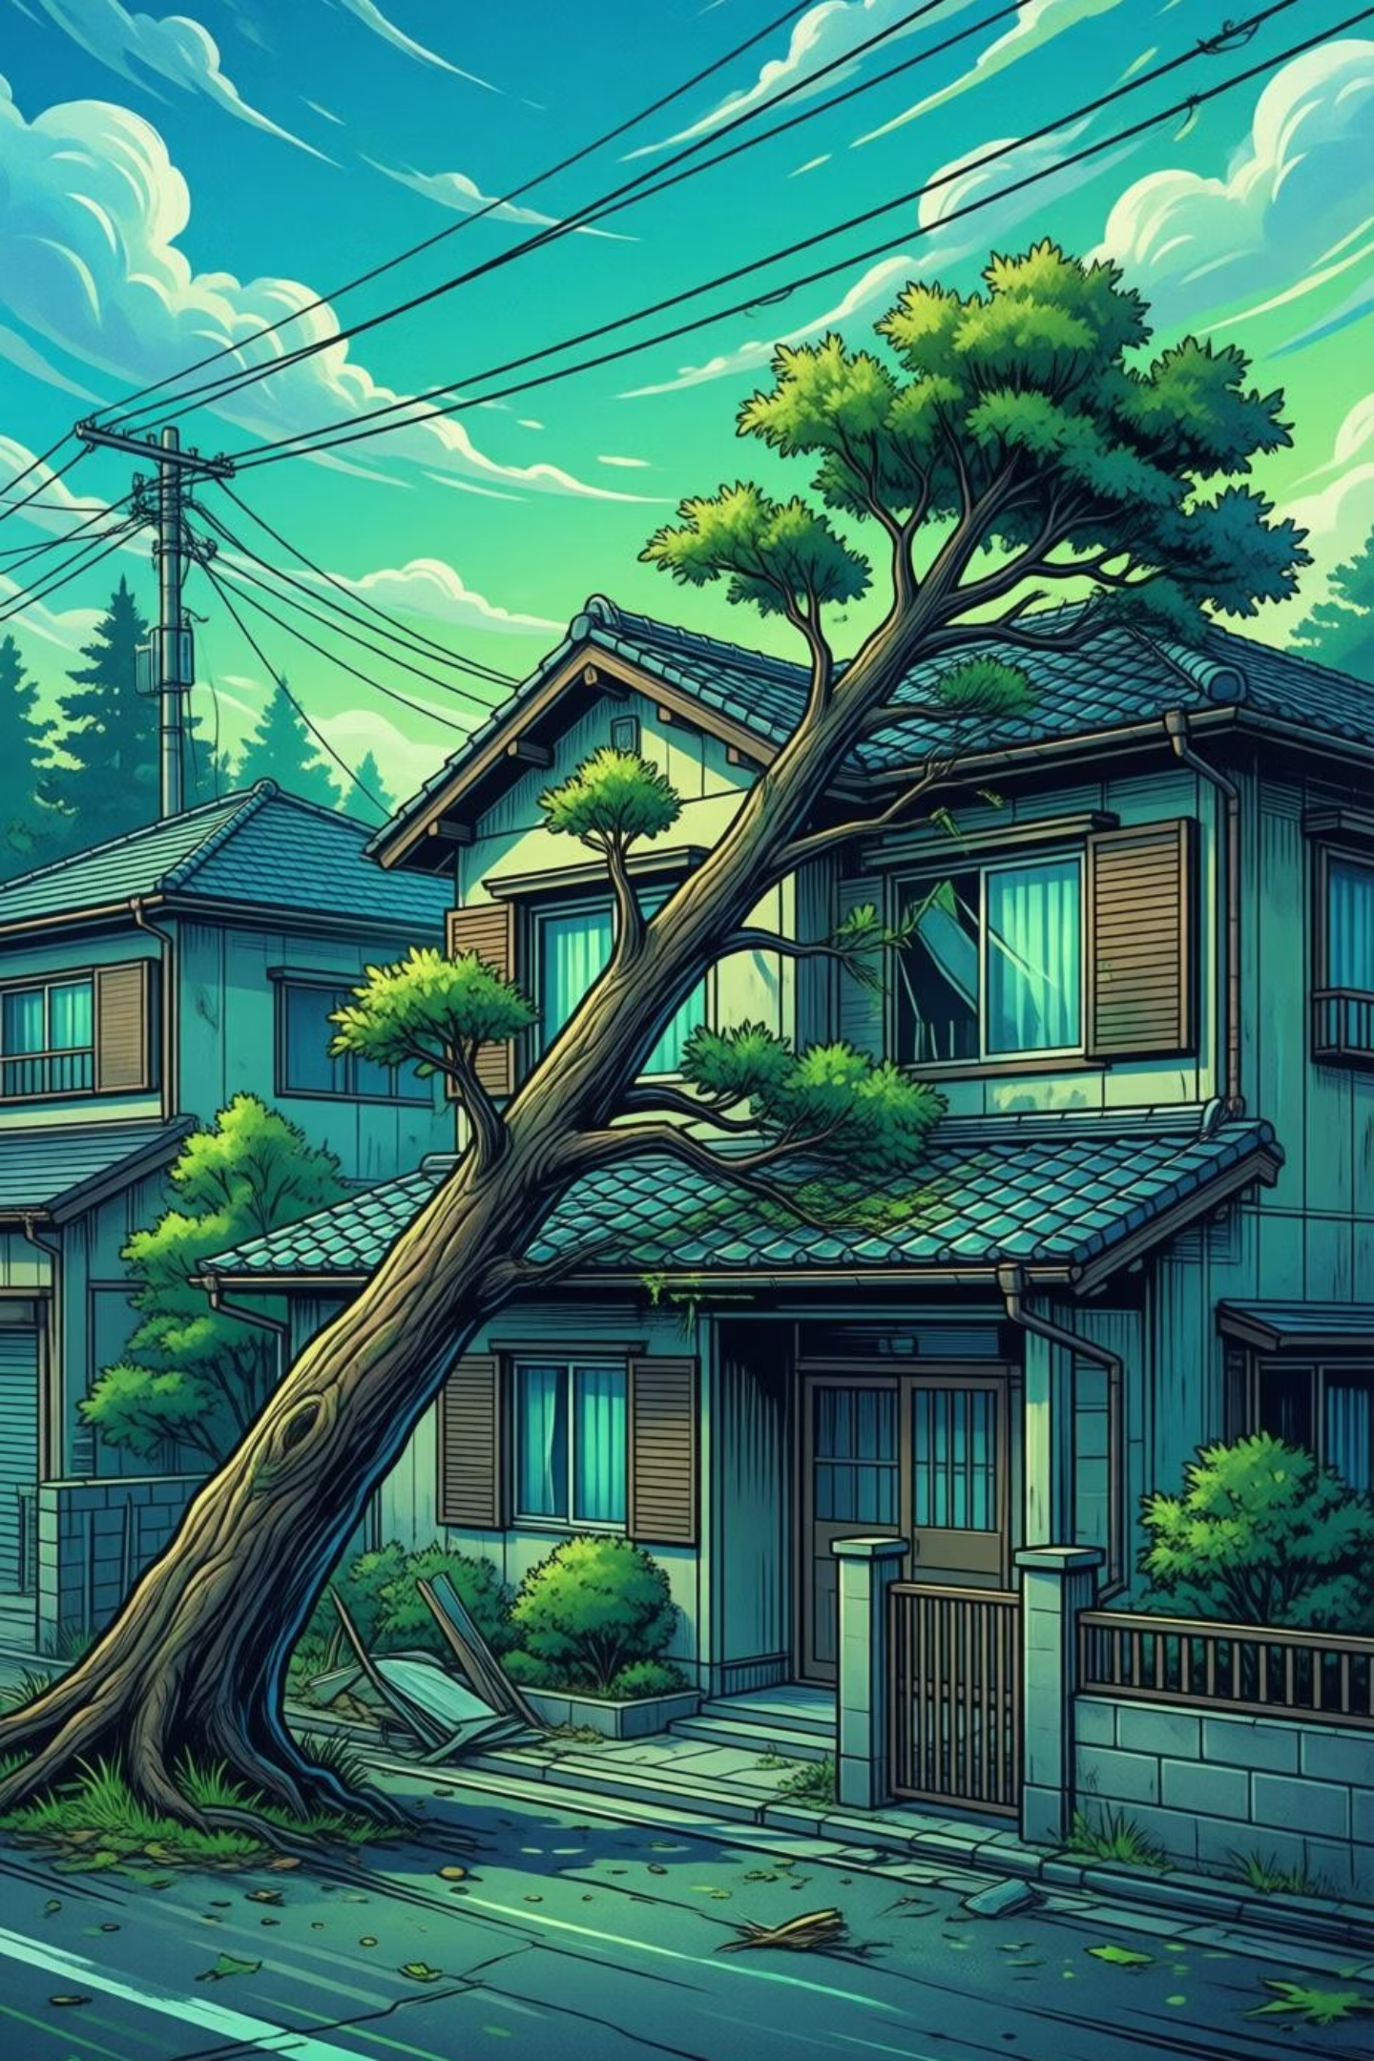

CAS PARTICULIER
Responsabilité du Fait des Choses
Principe Général
Le propriétaire d'une chose est responsable des dommages qu'elle cause, même sans faute de sa part.
Exemples Courants
Chute d'un arbre sur une voiture
Dégâts causés par un animal domestique
Effondrement d'un bâtiment mal entretenu
Fuite d'eau endommageant le logement voisin
Obligation du Propriétaire
Devoir de garde et d'entretien de ses biens pour prévenir tout dommage à autrui.

Slide 10
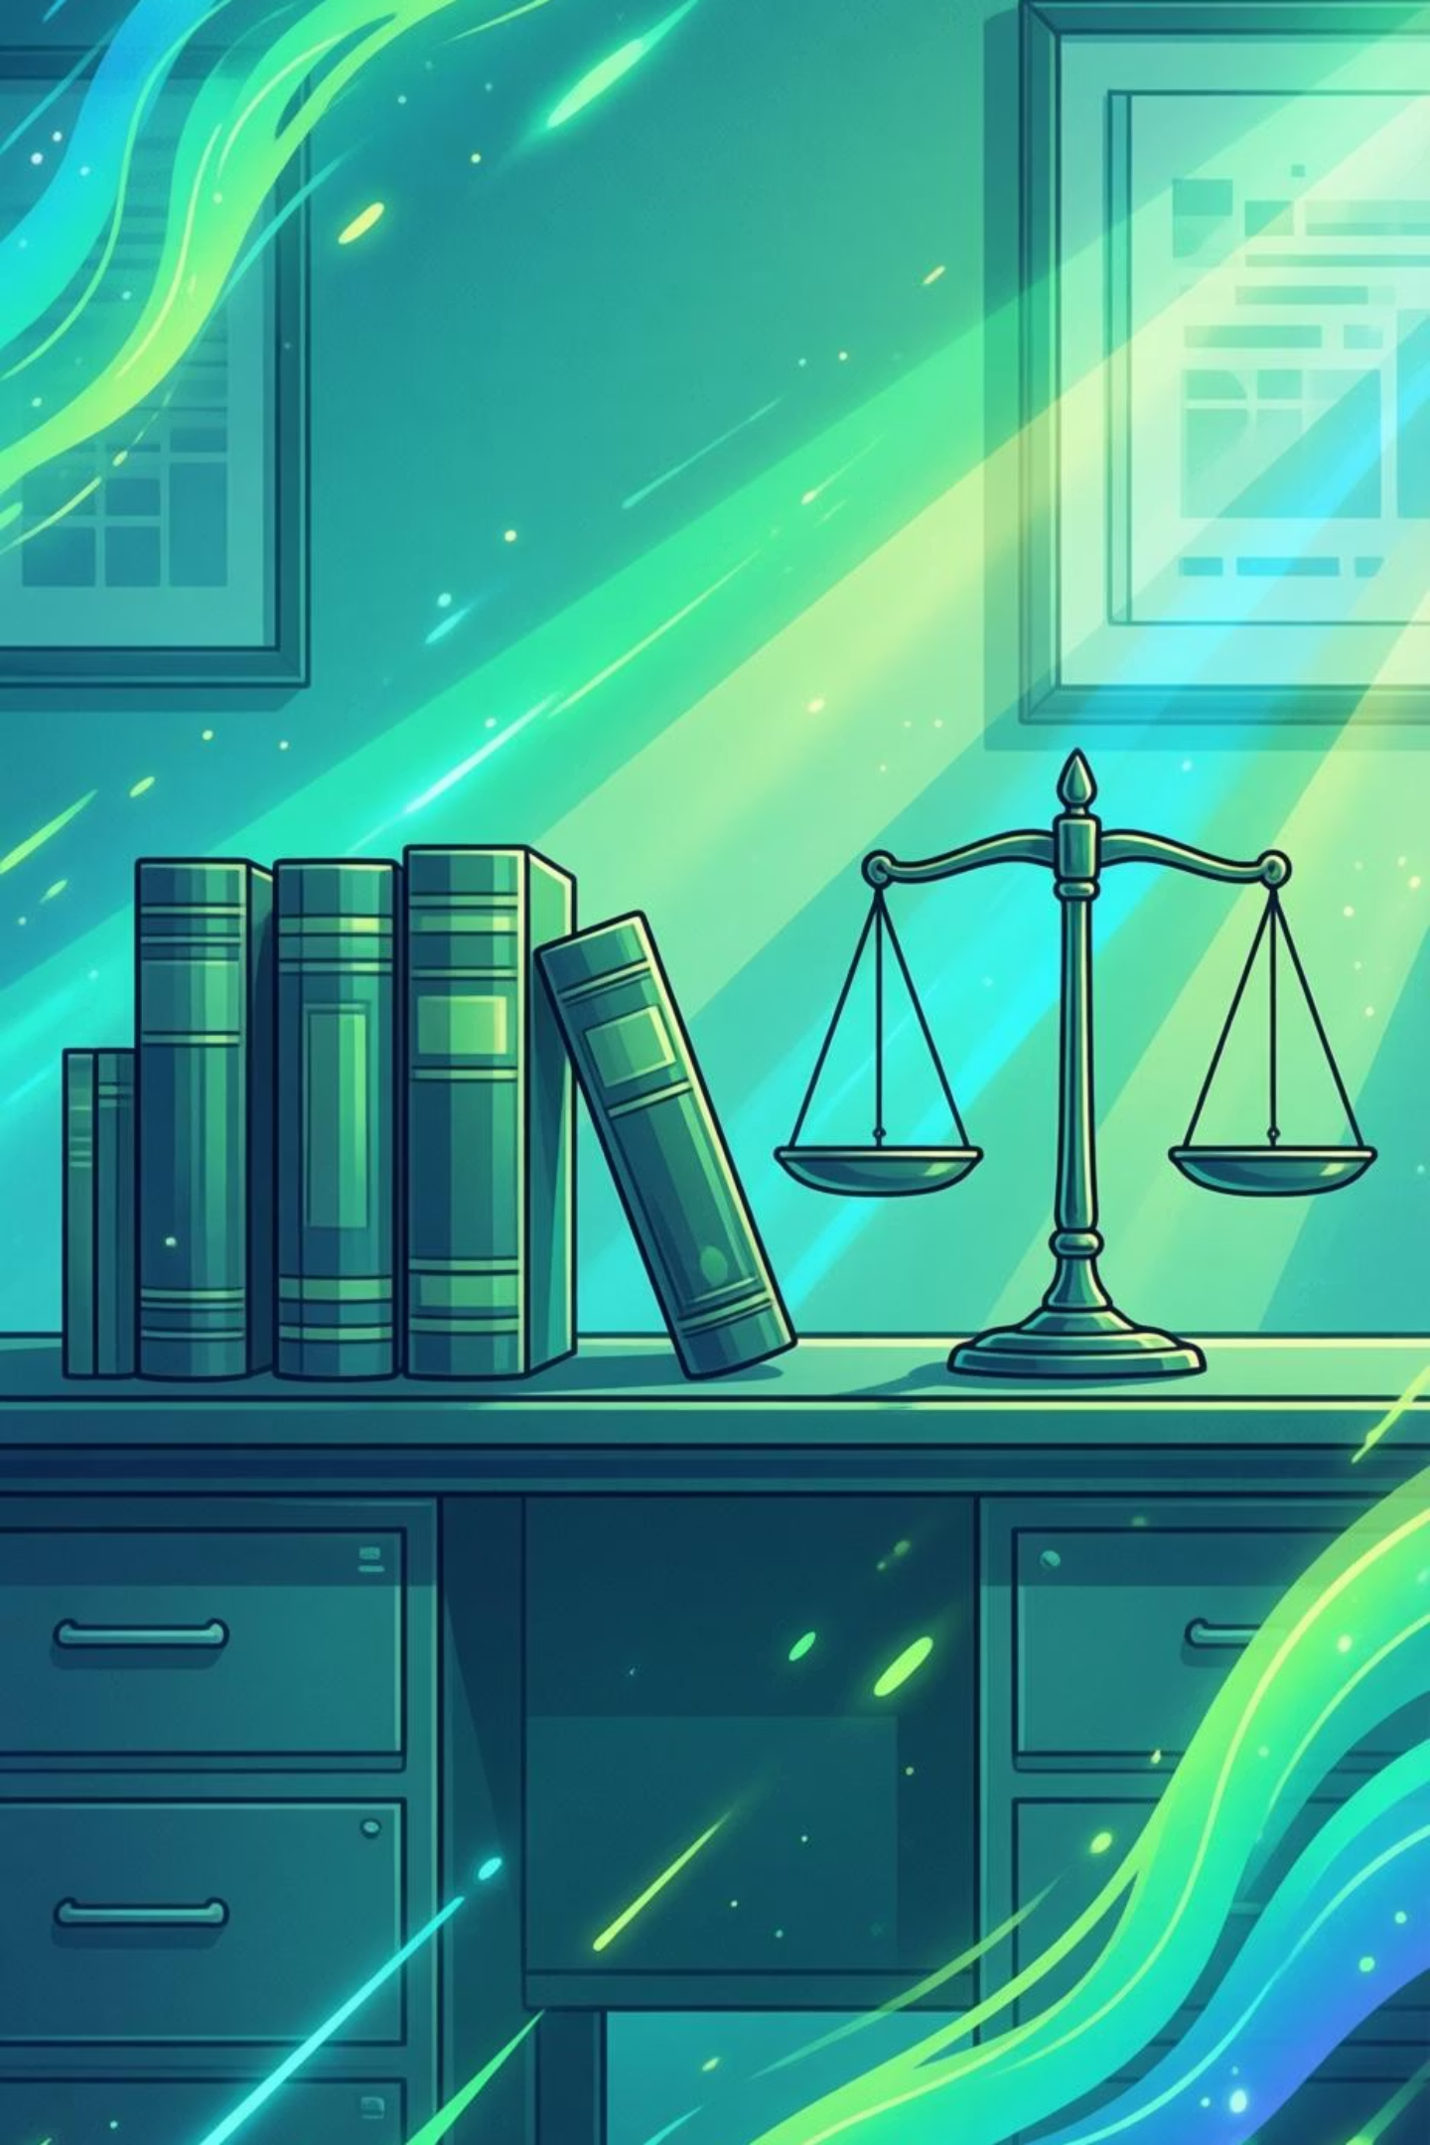
Points Clés à Retenir
Trois Types
Responsabilité civile, pénale et administrative.
Trois Conditions
Fait générateur, dommage et lien de causalité doivent être réunis.
Réparation Adaptée
En nature, par équivalent ou mesures spécifiques selon le préjudice.
Cas Étendus
Responsabilité du fait d'autrui et du fait des choses élargissent la protection.

